Slide 1
сплошное наблюдение за деятельностью субъектов малого и среднего предпринимательства за 2020 год
Федеральная служба государственной статистики

Slide 2
Нормативно-правовая база Сплошного наблюдения
предоставления данных
конфиденциальность
«Об официальном статистическом учете и системе государственной статистики в Российской Федерации»
от 29 ноября 2007 г. № 282-ФЗ
Получения данных
Респонденты – юридические и физические лица
Субъекты
официаль-ого статисти-чес-ого учета
Кодекс Российской Федерации об административных правонарушениях
от 30 декабря 2001 г.
№ 195-ФЗ
Федеральный закон
«О персональных данных»
от 27 июля 2006 г.
№ 152-ФЗ
Постановление Правительства РФ
«Об условиях предоставления в обязательном порядке первичных статистических данных и админи-стративных данных субъектам официального статистического учета»
от 18 августа 2008 года № 620

Slide 3
ЦЕЛЬ СПЛОШНОГО НАБЛЮДЕНИЯ
формирование федеральных информационных ресурсов, содержащей комплексную характеристику деятельности СМиСП в целях повышения качества прогнозирования и выработки мер по повышению эффективности функционирования экономики в целом и отдельных секторов в географическом распределении.
Задачи
единственный источник данных для формирования информации по фактическому основному виду деятельности, дополнительных фактических видах деятельности;
сведения о месте фактического осуществления деятельности МСП в муниципальном разрезе (оценка эффективности деятельности органов местного самоуправления Указ Президента РФ от 28.04.2008 № 607);
повышение качества оценок по показателям, в отношении которых выборочный метод наблюдения не позволяет получить представительный результат (сведения о затратах на производство, наличии основных средств и осуществленных инвестициях в разрезе фактических видов деятельности и фактического местонахождения субъектов МСП (включая сведения по ИП);
источник данных для расчета показателей национальных проектов (например, «Доля малого и среднего предпринимательства в валовом внутреннем продукте Российской Федерации»);
приближение к международным стандартам; обеспечение выполнения требований при заполнении международных вопросников по детализированным видам экономической деятельности; формирование статистики демографии предприятий;
уточнение экономически активных субъектов хозяйствования;

Slide 12
КОМБИНИРОВАННЫЙ МЕТОД СБОРА ДАННЫХ
Заполните анкету до 1 апреля 2021 г. с помощью:
Web-сбор (XML-шаблоны размещены на сайте Крелиястата)
операторы электронного документооборота
на бумажном носителе (лично в ТОГС, почта России, на электронный адрес-P10_mail@gks.ru)
Gosuslugi.ru до 1 мая 2021г.
АДМИНИСТРАТИВНАЯ ОТВЕТСТВЕННОСТЬ
ст. 13.19 КоАП РФ
непредставление
несвоевременное представление
предоставление недостоверных первичных данных

Slide 13
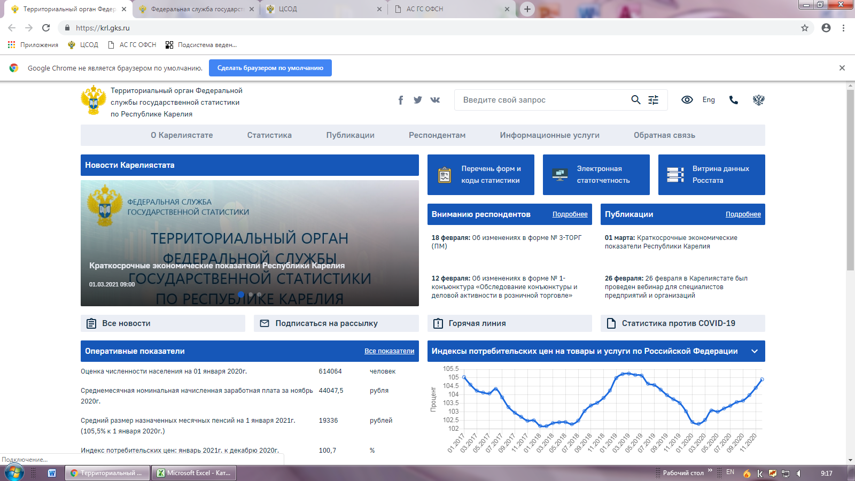

Slide 14
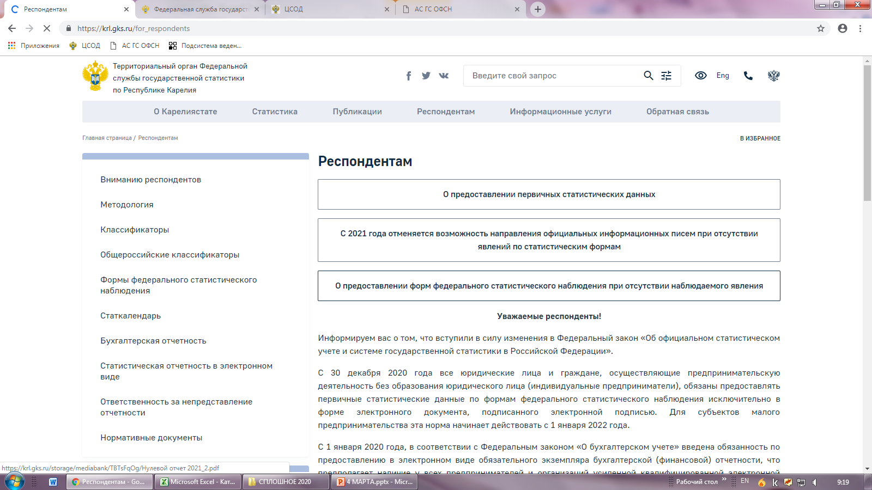

Slide 15
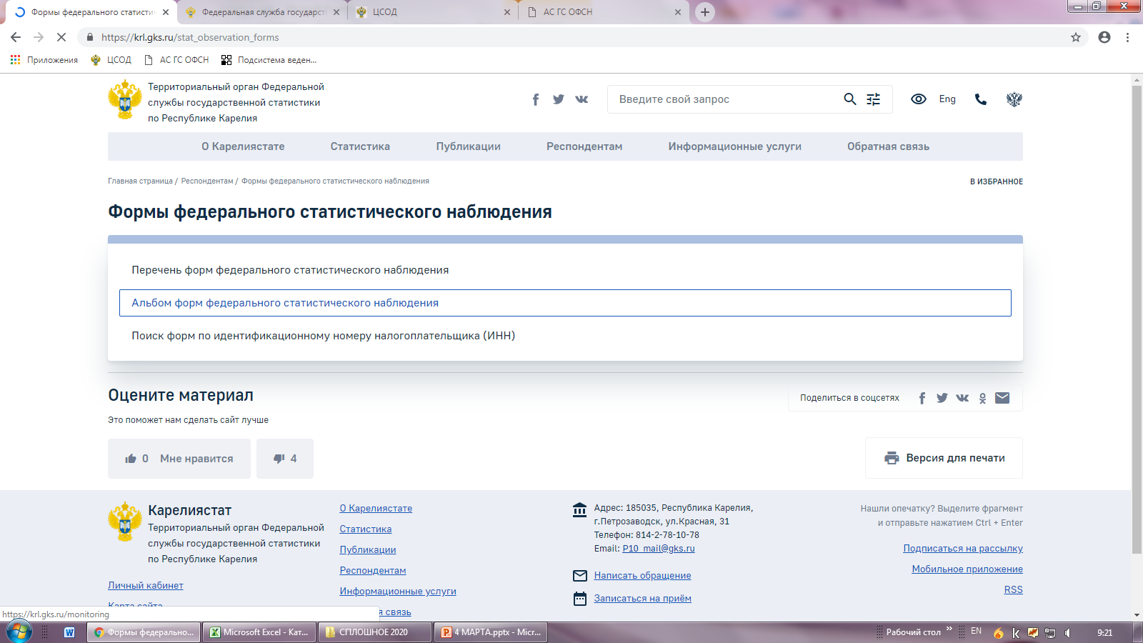

Slide 16
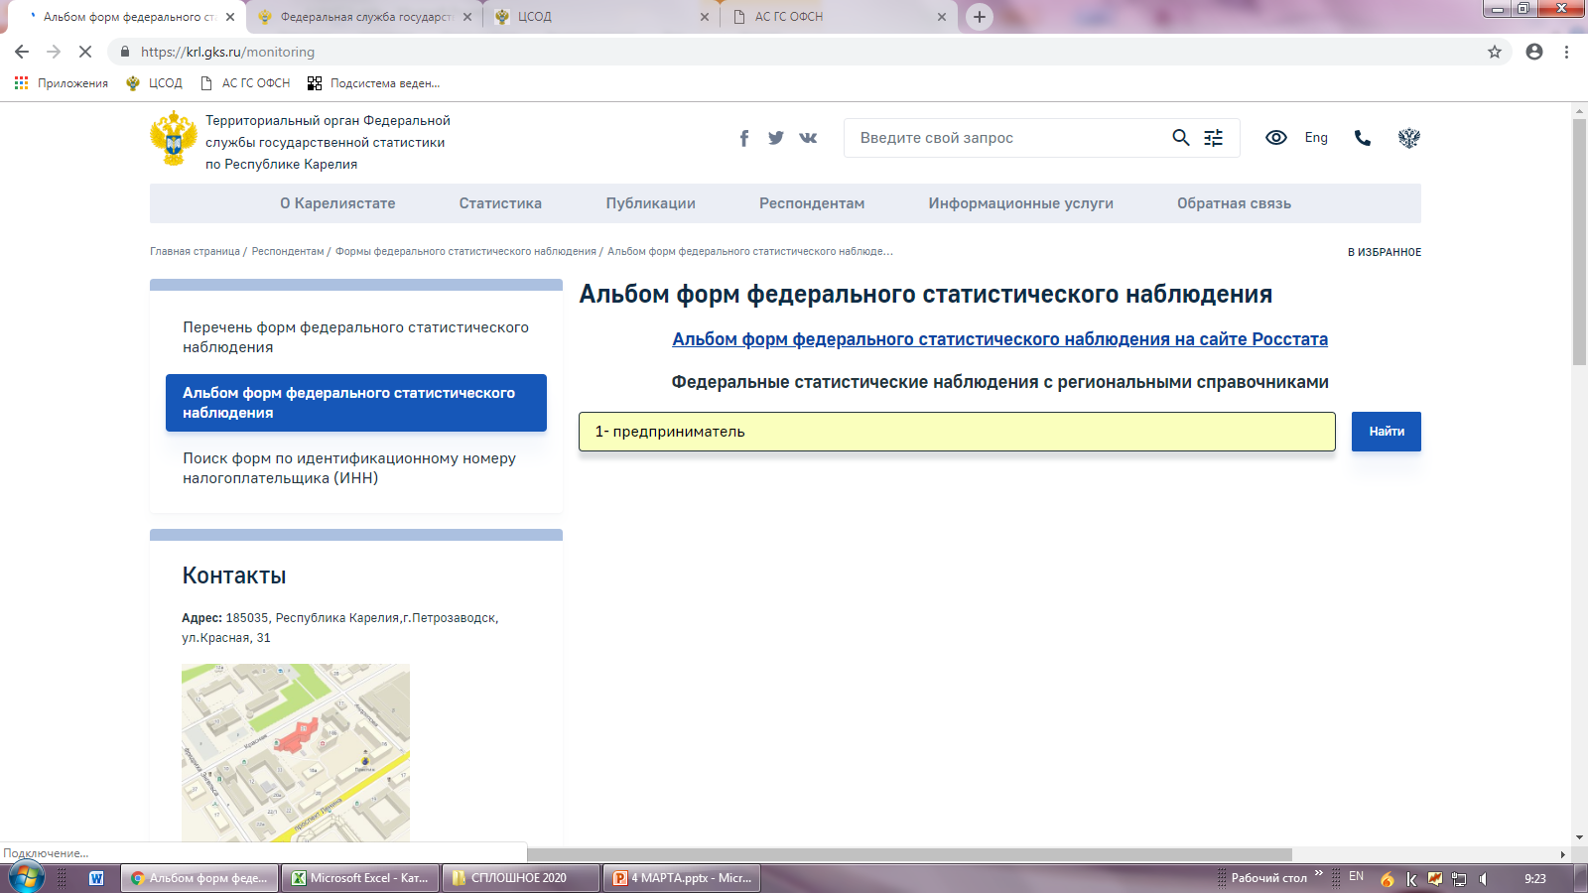

Slide 17
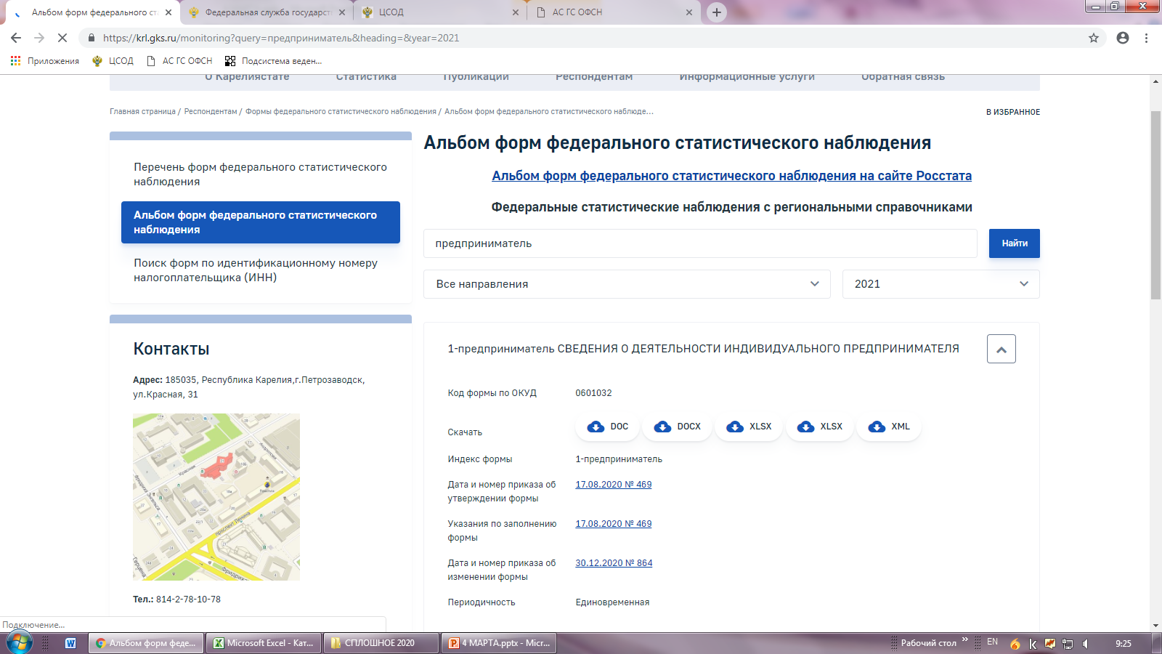

Slide 18
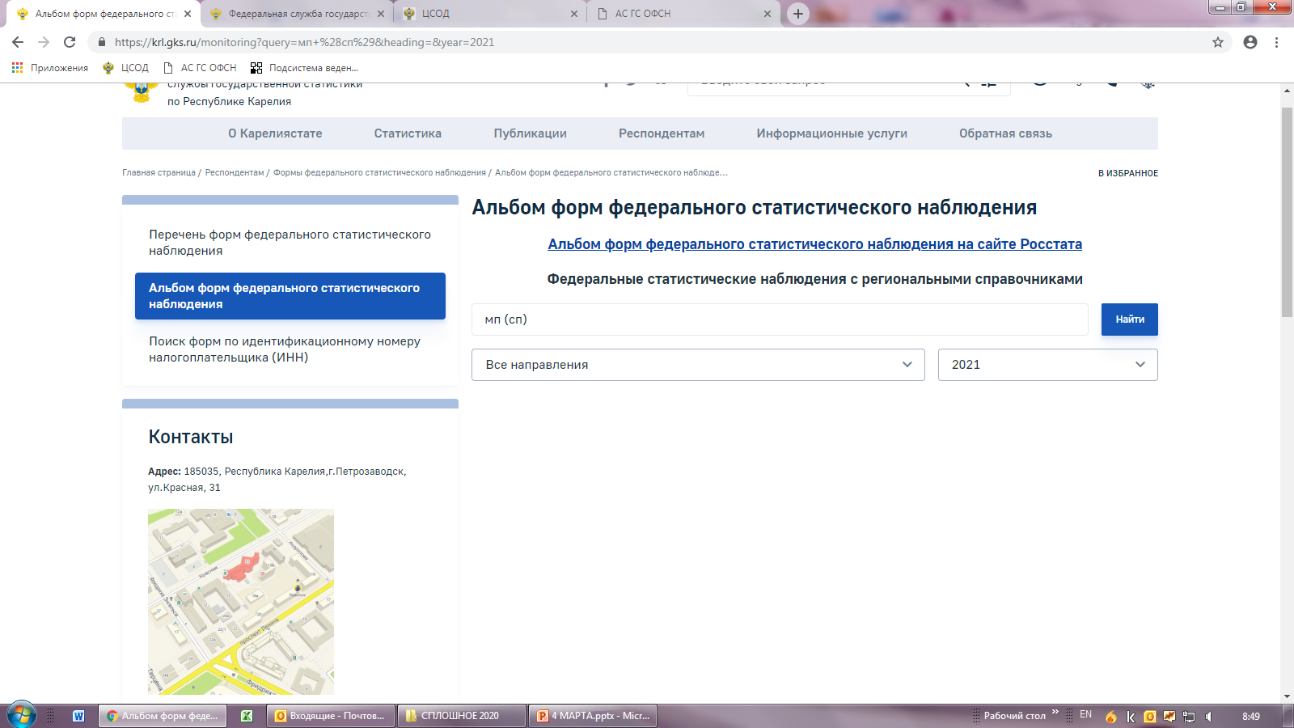

Slide 19
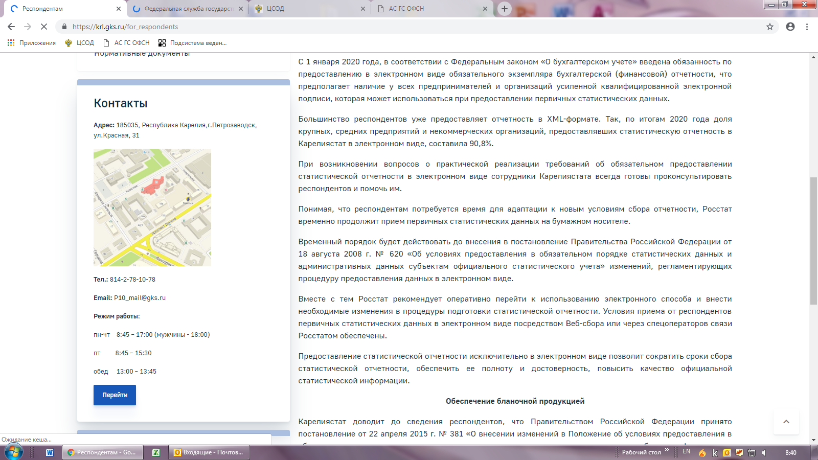

Slide 20
СПАСИБО ЗА ВНИМАНИЕ!
Отдел статистики предприятий, РС и балансов
8142-76-46-32
8142-78-40-65

